Slide 1



CHINESE ACADEMY OF AGRICULTURAL SCIENCES
草地早熟禾基因的进化保守性
与抗旱功能的系统解析
Systematic analysis of evolutionary conservation and drought resistance function of Poa pratensis genes
Reporter：韩佳凝
Group member:韩佳凝、薛媛、赵宏芳
Date：2026.5.17

Slide 2





目录
CHINESE ACADEMY OF AGRICULTURAL SCIENCES
CONTENTS
同源搜索与进化序列分析
差异表达分析
下一步计划
序列特征分析
研究背景

Slide 3

Part1
研究背景

Slide 4



研究背景
CHINESE ACADEMY OF AGRICULTURAL SCIENCES
在全球气候变暖、水资源短缺问题日益加剧的背景下，干旱胁迫已成为制约陆生植物生长发育、限制植被推广应用的核心非生物胁迫因素，尤其对冷季型草坪草、多年生牧草的品质、成活率及生态效能发挥造成严重影响。
草地早熟禾（Poa pratensis L.）是禾本科早熟禾属的多年生草本植物，是世界范围内种植的一种重要的冷季草坪草品种，因其高草坪质量，它也被作为饲料草，是我国北方干旱半干旱地区、高寒地区绿化建植与生态修复的首选草种。草地早熟禾表现出耐寒性，但通常表现出对长期干旱较为敏感，其抗旱基因挖掘具有极高的战略意义。
随着分子生物学技术的发展，转录组测序更多地被应用到作物育种工作中，该技术可全面、高效、精准解析干旱胁迫下基因表达调控网络，突破草地早熟禾抗旱分子研究瓶颈，成为抗旱分子育种的核心技术手段。

Slide 5
研究路线
CHINESE ACADEMY OF AGRICULTURAL SCIENCES
转录组
测序
筛选共同上调的差异表达基因DEGs
渗透胁迫
锁定PpZAT12
序列特征分析 + 同源进化分析
水稻过表达
功能验证，热图与通路分析

Slide 6
Part2
差异表达分析

Slide 7
转录组测序
CHINESE ACADEMY OF AGRICULTURAL SCIENCES
mRNA富集/ rRNA去除
文库构建
文库质量控制与测序
测序数据预处理
转录本比对与组装
样品制备与RNA提取
表达定量与差异分析
功能注释与富集分析

Slide 8
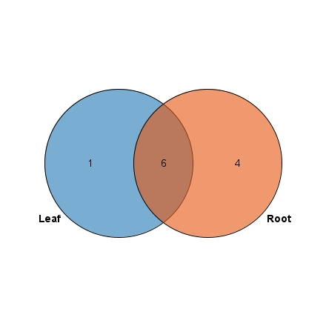
差异表达分析
CHINESE ACADEMY OF AGRICULTURAL SCIENCES
对PEG（聚乙二醇）6000处理下和正常环境下的草地早熟禾植株的叶片和根部进行取样转录组测序，计算基因/转录本的表达量，使用DESeq2筛选差异表达基因。

Slide 9
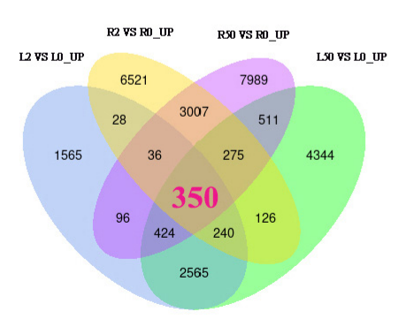
差异表达分析
CHINESE ACADEMY OF AGRICULTURAL SCIENCES
不同处理时间与对照组的差异表达基因中，根和叶共同上调350个基因。

Slide 10
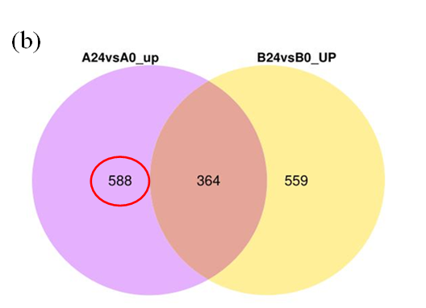
PpZAT12
CHINESE ACADEMY OF AGRICULTURAL SCIENCES
PpZAT12定位于胞核，具有转录激活活性。PpZAT12基因在转基因水稻中的过表达增强了水稻的抗旱性。

Slide 11
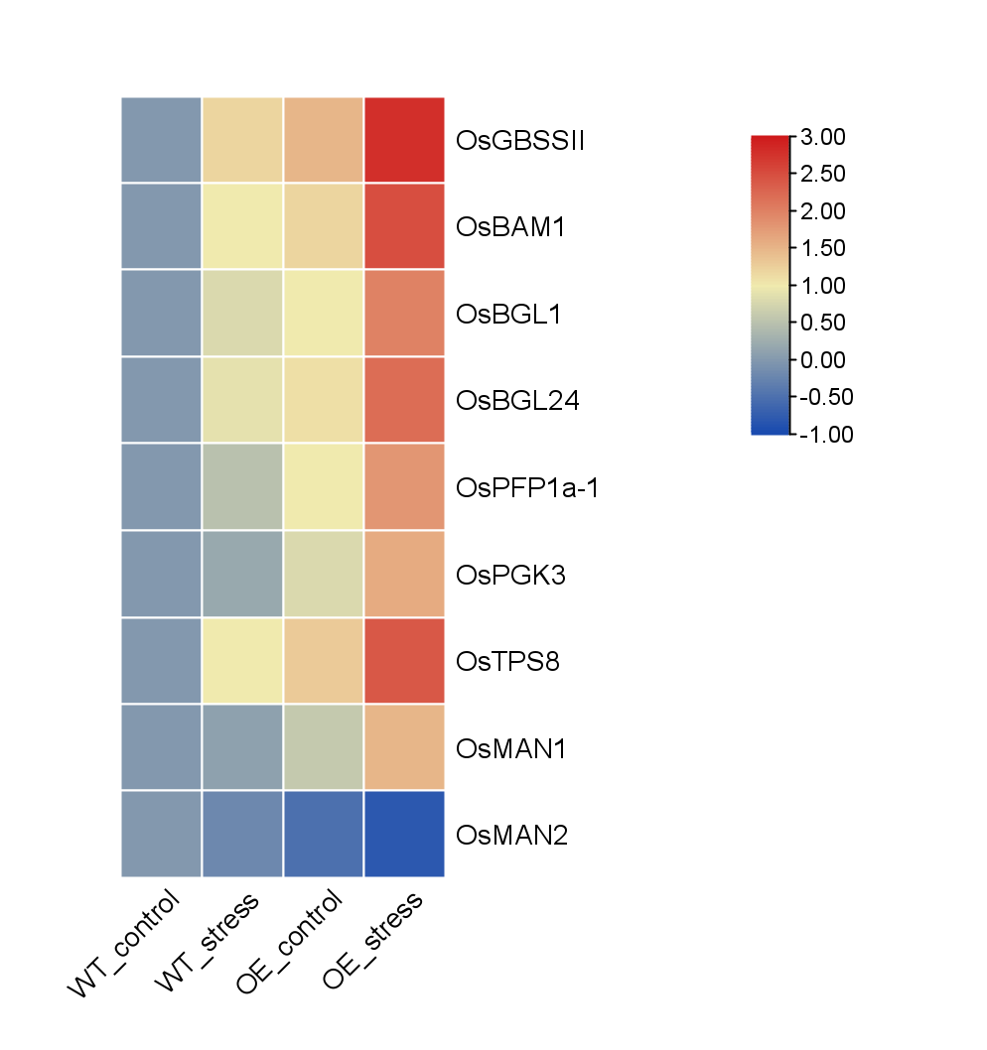
通路富集分析
CHINESE ACADEMY OF AGRICULTURAL SCIENCES
RT-qPCR分析表明，渗透胁迫下PpZAT12高表达株系中OsSAMS2和OsABAT的转录水平高于野生型，提高了植物的抗旱性。

Slide 12
Part3
PpZAT12序列特征分析

Slide 13
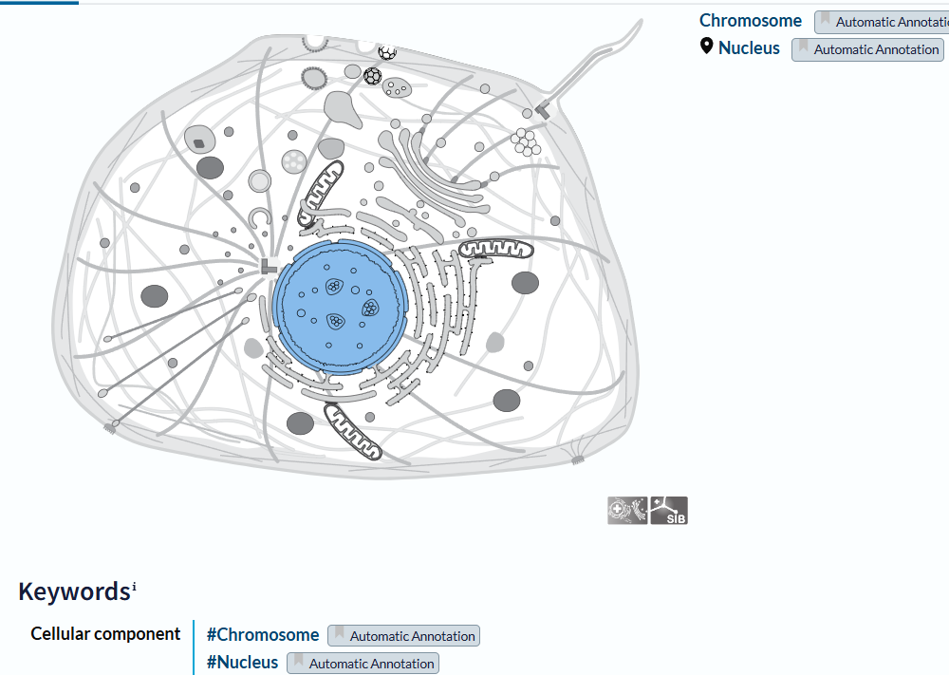
1.定位于细胞核
CHINESE ACADEMY OF AGRICULTURAL SCIENCES
转录因子要调控基因表达，必须进入细胞核接触 DNA。核定位的特征，保证了它能直接结合靶基因的调控序列，行使转录激活 / 抑制功能。只有在细胞核内，转录因子才能协同其他蛋白，启动完整的抗旱基因表达程序，调控植物的干旱响应。

Slide 14
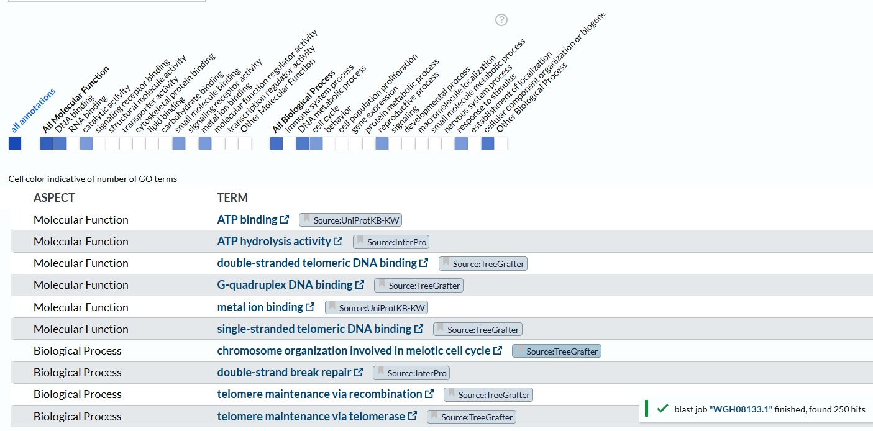
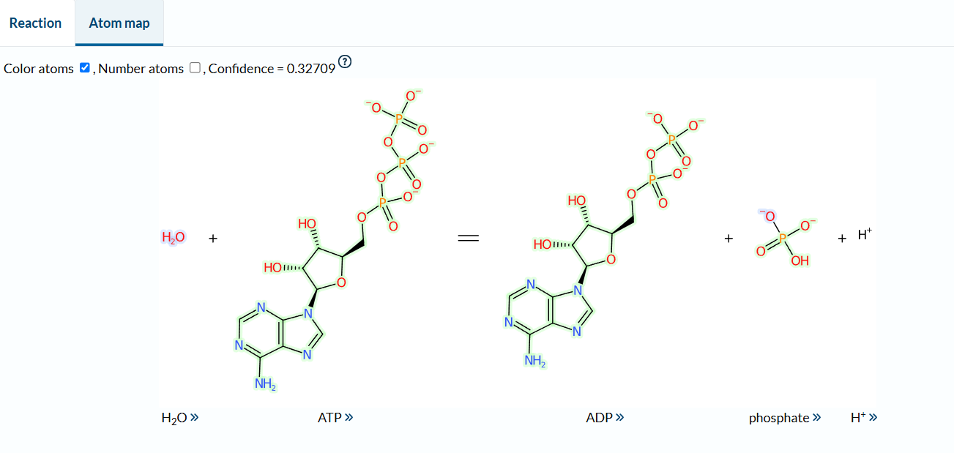
2.功能注释
CHINESE ACADEMY OF AGRICULTURAL SCIENCES
具有 ATP 结合与水解活性，可催化 ATP 水解释放能量，为干旱胁迫下 DNA 修复、抗氧化等抗旱过程提供动力。功能注释显示该蛋白参与 DNA 双链断裂修复、端粒维持与细胞周期调控，能减轻干旱诱导的氧化损伤，维持基因组稳定性与细胞稳态，多途径支撑植物抗旱响应。
蛋白是如何参与DNA双链断裂修复的？
端粒维持在抗旱过程中起到什么作用？
该蛋白具体是如何减轻干旱诱导的氧化损伤的？

Slide 15
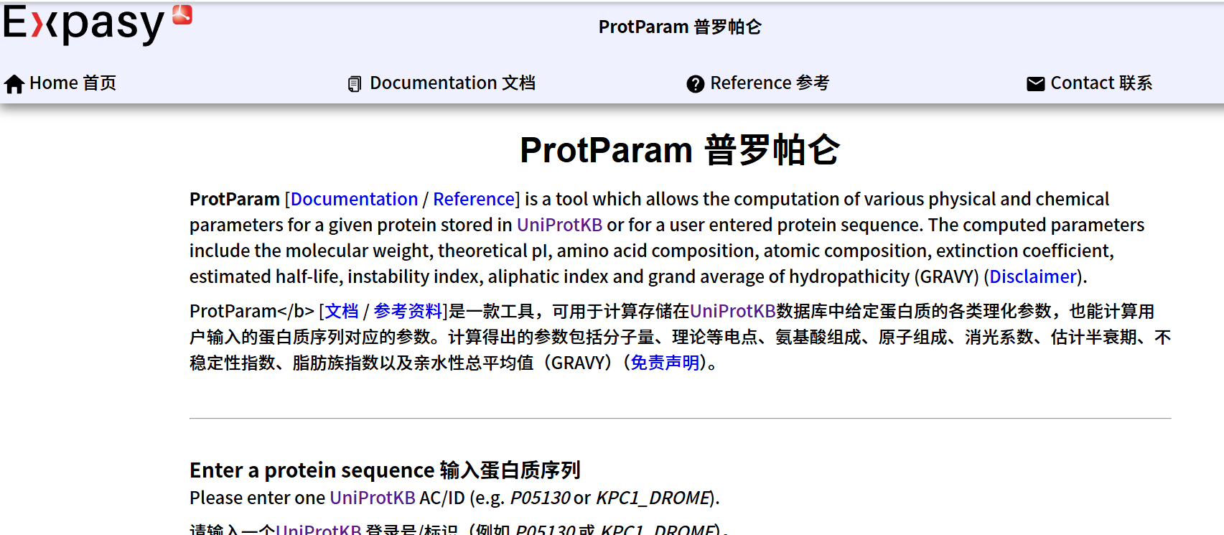
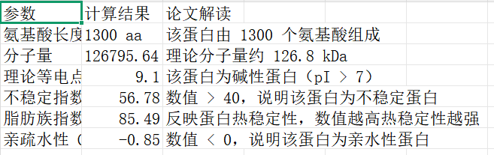
3.亲水性
CHINESE ACADEMY OF AGRICULTURAL SCIENCES
该蛋白为亲水性蛋白，具备较强吸水保水能力，能够维持细胞含水量与正常形态，缓解干旱条件下植株失水胁迫，稳定胞内生理活动，进而提升植物抗旱能力，故推测其参与植物抗旱调控过程

Slide 16
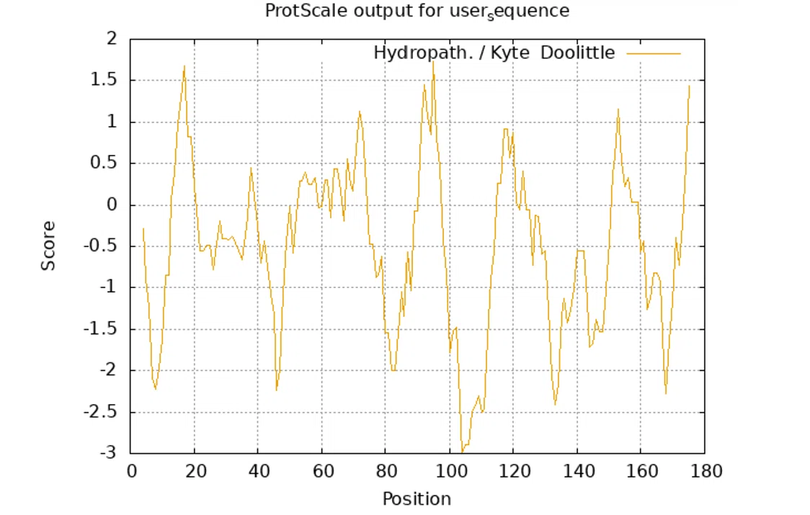
3.亲水性
CHINESE ACADEMY OF AGRICULTURAL SCIENCES
横坐标为氨基酸位置，纵坐标为疏水评分（正值疏水，负值亲水）。图中绝大部分区域的评分为负值，表明该蛋白整体呈亲水性；仅在40-60位附近出现少量正峰，可能对应短暂的疏水区或跨膜螺旋。总体GRAVY为-0.432，与其作为核内转录因子的功能相符。
PpZAT12蛋白的亲疏水性分析（ProtScale）

Slide 17
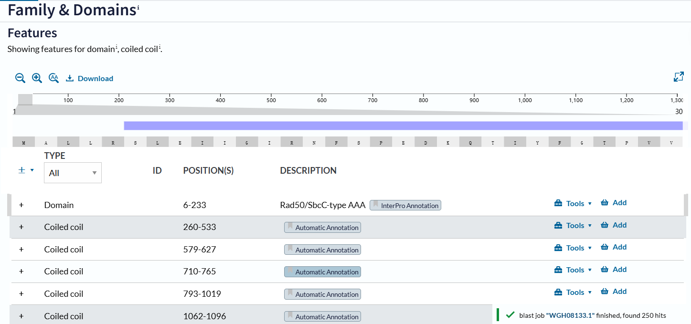
4.保守结构域（Domains）
CHINESE ACADEMY OF AGRICULTURAL SCIENCES
该蛋白同时具备 DNA 修复相关的核心结构域与多段蛋白互作区，说明其在干旱胁迫下可能通过 “修复 DNA 损伤 + 维持蛋白功能” 双重途径发挥作用，是植物抗旱响应网络中潜在的关键调控因子。

Slide 18
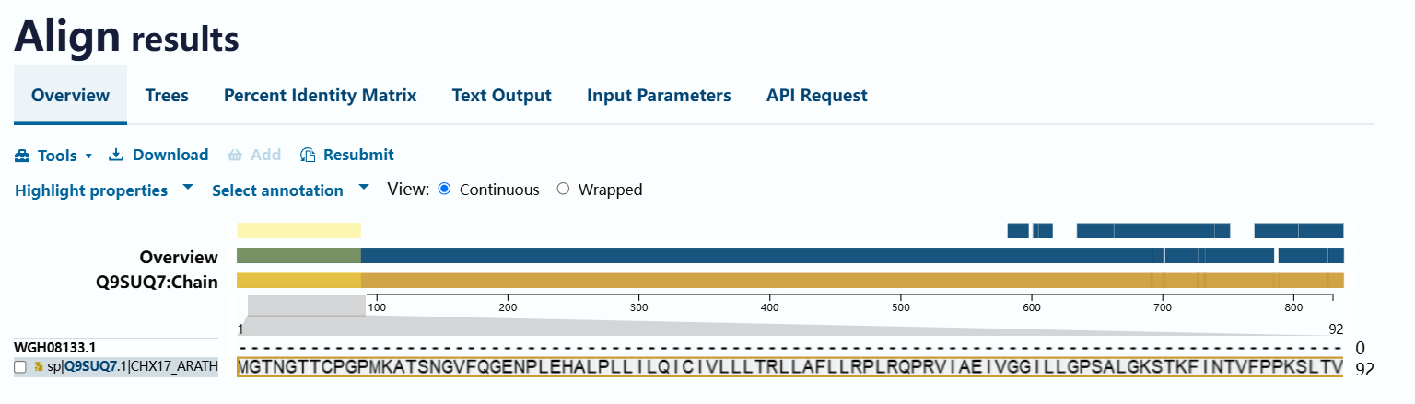
5.全局比对，验证保守性
CHINESE ACADEMY OF AGRICULTURAL SCIENCES
CHINESE ACADEMY OF AGRICULTURAL SCIENCES
序列比对结果显示，目标蛋白与拟南芥抗旱相关离子转运蛋白 CHX17（Q9SUQ7）的关键结构域高度保守，序列同源性良好。已有研究表明，拟南芥 CHX 家族蛋白参与离子稳态调控与渗透胁迫应答，是典型的抗旱相关蛋白。二者跨膜 / 功能区的保守性，为该蛋白通过调控离子稳态参与抗旱胁迫应答提供了分子层面的同源功能预测依据，也为后续功能验证提供了理论基础。

Slide 19
PpZAT12蛋白序列同源搜
索与进化序列分析
Part4

Slide 20
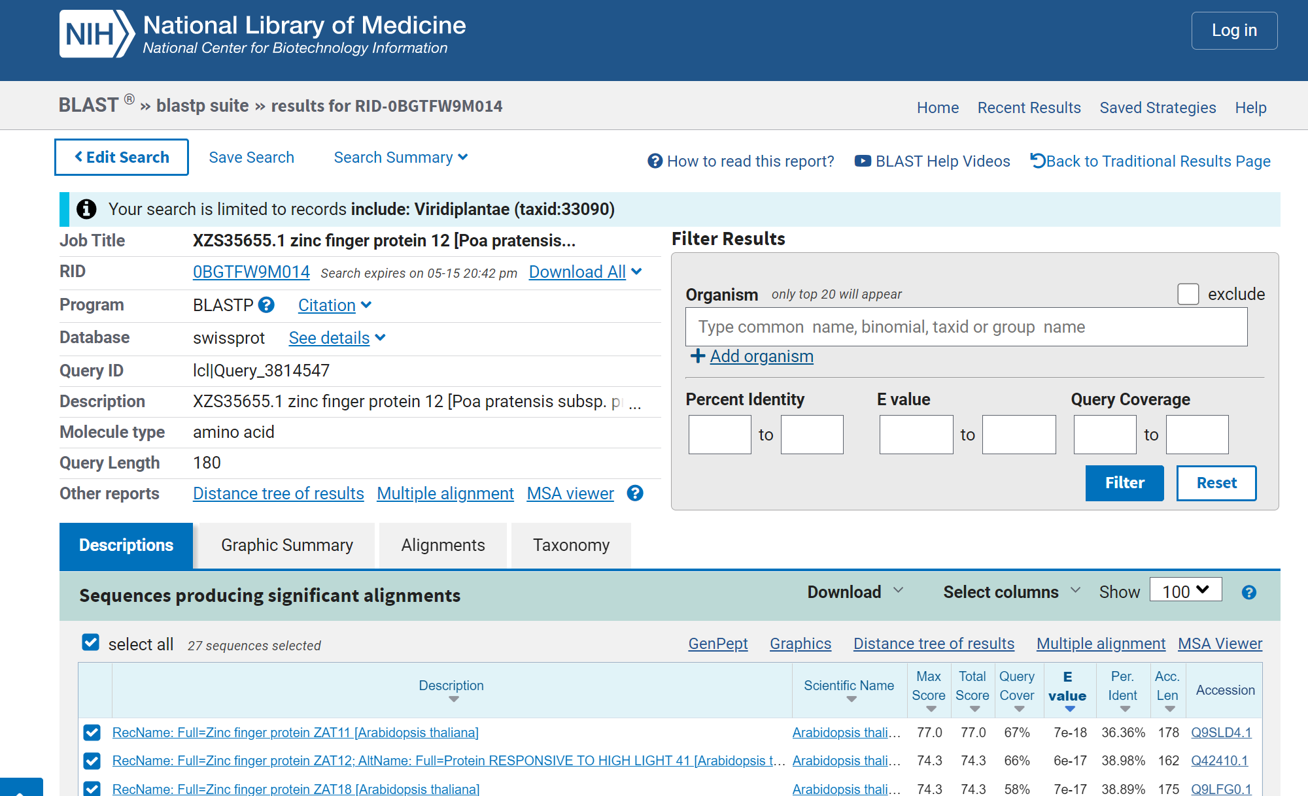
同源蛋白鉴定：C2H2 型锌指转录因子
CHINESE ACADEMY OF AGRICULTURAL SCIENCES
BLASTP 序列比对结果表明，PpZAT12蛋白序列与多种植物中已知的 C2H2 型锌指蛋白表现出显著的序列相似性，暗示其功能上的保守性。
最高同源蛋白：拟南芥 ZAT11
比对得分：77.0
E 值：7e-18（极显著）
序列覆盖率：67%
氨基酸一致性：36.36%
高同源蛋白：拟南芥ZAT12、ZAT18、ZAT5、ZAT7、ZAT8、AZF1/2/3等，E 值均＜1e-14，同源关系明确。
远缘同源：水稻、小麦、大麦、玉米、毛竹、高粱等禾本科植物，说明该蛋白在禾本科中广泛分布、进化保守。
结论：PpZAT12为典型C2H2型锌指转录因子家族，与拟南芥ZAT家族亲缘关系最近。

Slide 21



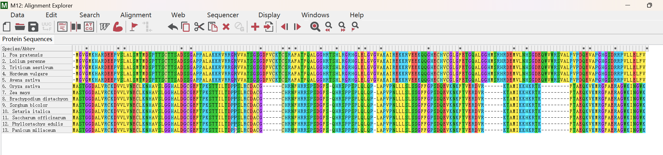
多序列比对：保守结构域与进化特征
CHINESE ACADEMY OF AGRICULTURAL SCIENCES
对草地早熟禾与其他12种禾本科植物的同源蛋白进行多序列比对，通过分析序列的相似性与差异性，揭示其进化特征与功能关联，主要发现总结如下：
功能域保守：
非功能区变异
对比物种分组：
锌指核心功能域（C2H2结构域）中的关键氨基酸位点（如C和H）在所有比对物种中完全一致，表明该功能结构域在进化过程中受到强选择压力，功能高度保守。
蛋白 N 端、C 端及柔性区域变异大，冷、暖季禾草差异显著；暖季类群内部相似度高，符合转录因子功能域保守、非功能区变异分化的进化特点。
冷季型禾草：草地早熟禾与小麦等物种序列一致性极高。
暖季型禾草：水稻、玉米等物种间序列差异较大，但组内一致性高，呈现明显的分组特征。
比对结果可视化展示：
图为同源蛋白多序列比对的局部结果。深色背景代表高度保守的氨基酸位点，浅色背景代表变异位点。图中清晰可见，中间区域的核心功能域（深色条带）跨越多个物种保持一致，而两侧边缘区域则表现出较高的多样性。

Slide 22
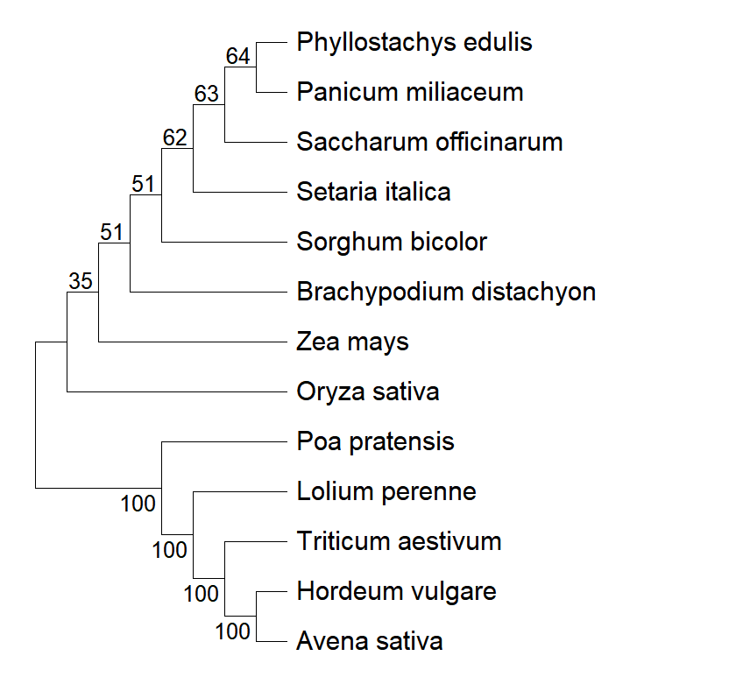
进化树解析：亲缘关系与物种分化
CHINESE ACADEMY OF AGRICULTURAL SCIENCES
第一大分支：冷季型禾草
草地早熟禾、黑麦草、小麦、大麦、燕麦聚为一支，自展值均为 100%，可信度极高；其中早熟禾与黑麦草亲缘最近，该蛋白在早熟禾亚科进化高度保守。
第二大分支：暖季型禾草
水稻、玉米、高粱等聚为另一支；内部自展值 35‑64，置信度偏低，物种分化更明显，水稻、玉米分化更早。
研究结论：
进化上冷季型早熟禾亚科与暖季型禾草早期发生显著分化，形成两大独立谱系；
该锌指蛋白在冷季禾草中保守性更强，暖季禾草中序列变异更大；
高置信度聚类结果，进一步印证多序列比对结论，为解析该基因在禾本科物种适应性进化提供分子依据。

Slide 23
Part5
下一步计划

Slide 24
下一步计划
CHINESE ACADEMY OF AGRICULTURAL SCIENCES
转录组数据再挖掘，进一步筛选差异表达基因
为分子标记的开发提供数据支撑（SSR标记、功能标记）
预测蛋白质保守结构及互作作用

Slide 25

小组成员与分工
CHINESE ACADEMY OF AGRICULTURAL SCIENCES
G5A韩佳凝：差异表达分析、PPT制作
G5B薛媛：同源搜索与进化序列分析、PPT制作
G5C赵宏芳：蛋白质特征分析、PPT制作

Slide 26
附录：参考文献
CHINESE ACADEMY OF AGRICULTURAL SCIENCES
[1]CHENG J, XIANG L, YANG M, 等. Transcriptome Analysis of Native Kentucky Bluegrass (Poa pratensis L.) in Response to Osmotic Stress[J/OL]. Plants, 2023, 12(23): 3971.
[2]CHENG J, XIANG L, WANG Y, 等. PpZAT12 from a native Kentucky bluegrass (Poa pratensis L.) confers drought tolerance through regulating antioxidant defense system and multiple metabolic pathways[J/OL]. BMC PLANT BIOLOGY, 2026.

Slide 27
CHINESE ACADEMY OF AGRICULTURAL SCIENCES
汇报完毕 感谢聆听！

